Slide 1
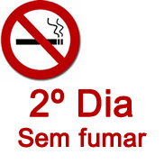

Slide 2
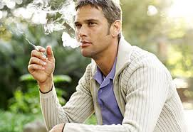
POR QUÊ COMECEI A FUMAR?
Angústia;
Ansiedade;
Depressão ;
Vazios ;
Imitações;
Festas;
A maioria dos fumantes não consegue esquecer do primeiro dia em que começou.

Slide 3
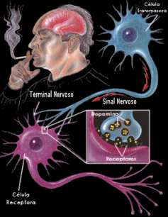
APÓS COLOCAR O CIGARRO NA BOCA, DE 7 A 9 SEGUNDOS, A NICOTINA ESTÁ NO CEREBRO.

Slide 4
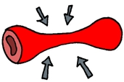
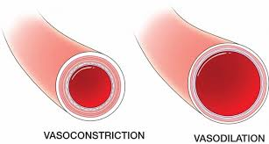
MAIS UM DOS GRAVES EFEITOS NEGATIVOS DO CIGARRO:
VASOCONSTRIÇÃO;
HOMEM É DE 20%
MULHER É DE 33%

Slide 5
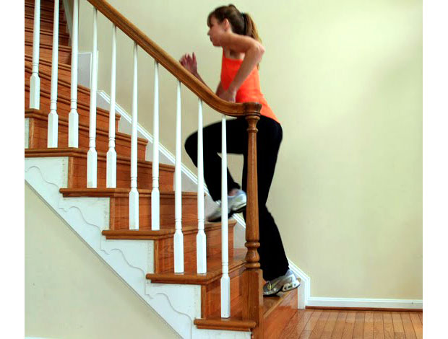



RESULTADO DESSA VASOCONSTRIÇÃO:
Diminuição da capacidade intelectual;
Pouco reflexo
Insônia;
Fadiga;
Cansaço;
Desânimo;
Cefaleia;
Depressão;

Slide 6
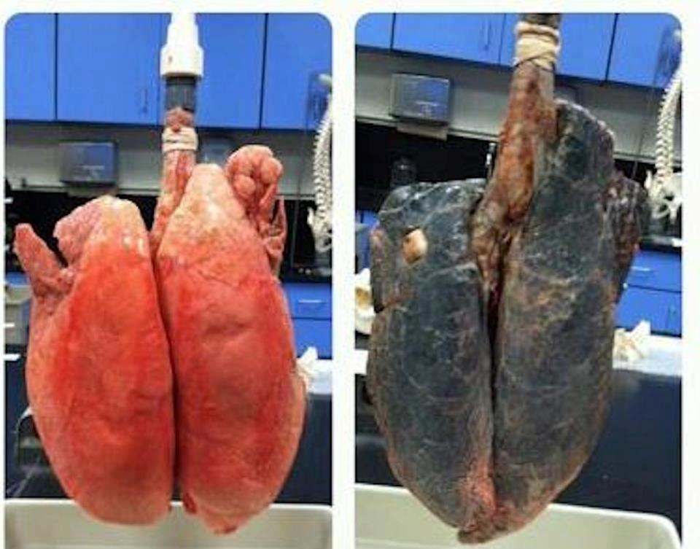
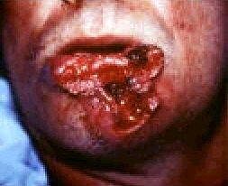
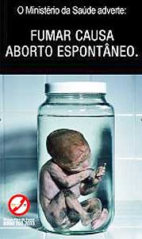
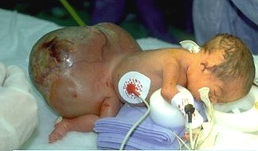
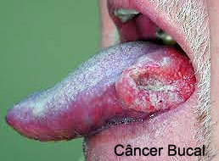
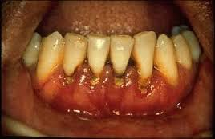

Slide 7
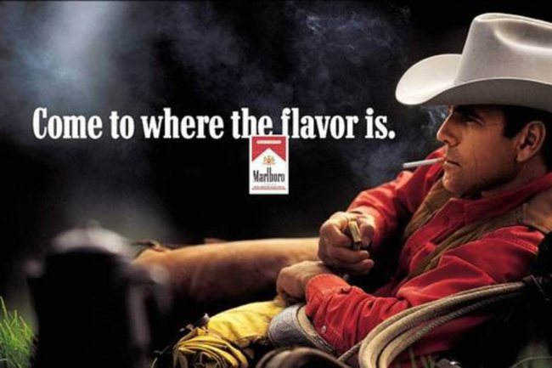
Cowboy da Marlboro

Slide 8
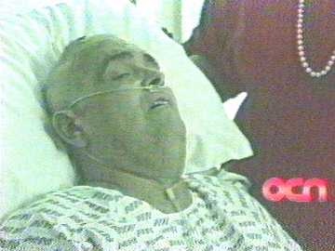
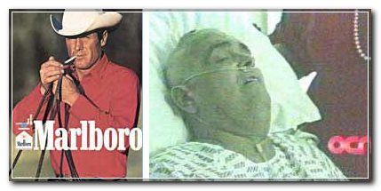
Cowboy da Marlboro se encontram (precocemente) em baixo da terra, e não na de Marlboro.

Slide 9
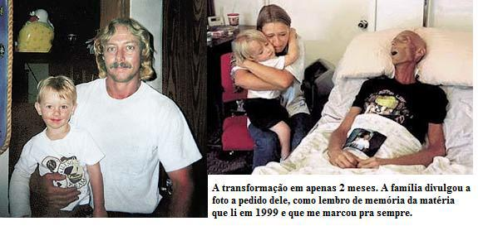
Bryan Lee Curtis fumava desde a adolescência e, aos 34 anos apenas, teve um enfisema pulmonar que o transformou radicalmente em apenas DOIS MESES. Morreu assim, na frente da mulher e do filho:

Slide 10
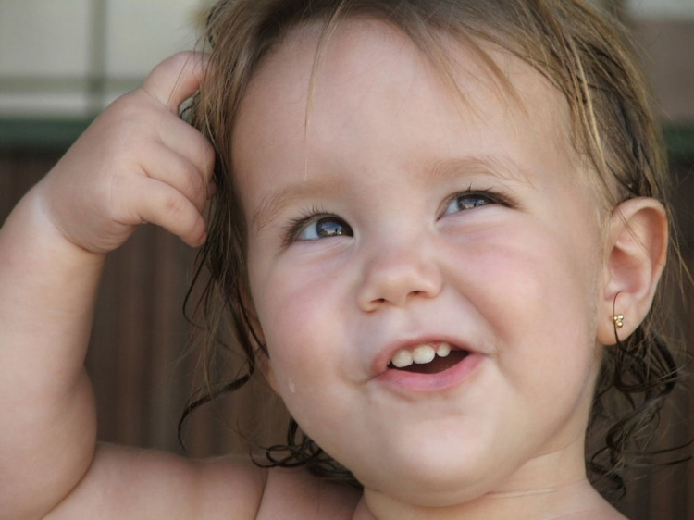
Tudo Isso Ainda Pode Ser Mudado...Só Depende De Você!!!

Slide 11


AUSÊNCIA DA NICOTINA CAUSA MAL ESTAR.
1ª HORA; CAUSA UM DESCONFORTO;
2ª HORA; ANGÚSTIAS;
3ª HORA; NÃO SUPORTA MAIS;

Slide 12

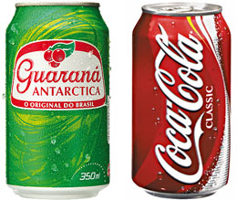


VOU EVITAR:

Slide 13




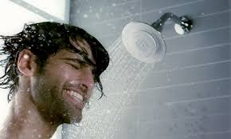
NOVOS HÁBITOS:

Slide 14


